Slide 1
전자서명에 사용되는 해시 함수 (Hash Functions)
https://youtu.be/cWEDyQhnjp0

Slide 2

해시 함수의 주요 특성
해시 함수의 안정성 분석
해시 함수 SHA-1의 작동 방법

Slide 3
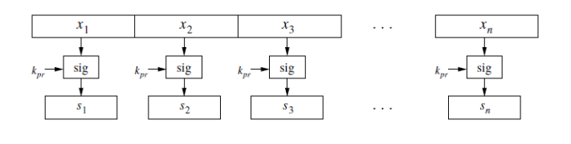
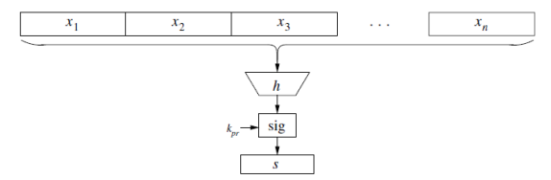
해시 함수의 주요 특성
긴 메시지의 서명을 할 때
가장 직관적으로 생각한 접근 방법: 블록 암호 사용
Problem1: 높은 계산 부담
Problem2: 메시지 오버헤드
예를 들어 1-MB의 메시지를 보낼 때, 1-MB의 RSA 서명도 보내야 하므로 총 2-MB의 전송이 요구됨.
Problem3: 안정성의 한계
공격자는 각 메시지와 그에 대응하는 서명을 삭제하거나, 메시지와 서명을 재배열할 수 있다.
또한 이전에 전송된 메시지나 서명의 일부를 이용해 새로운 메시지와 서명을 만들 수도 있다.
개별적인 블록 내부에서의 조작은 불가능하더라도 전체 메시지를 보호할 수는 없음.
해결책
보안 및 성능상의 이유로 임의의 길이를 갖는 전체 메시지에 대한 서명을 생성하기 보다는 메시지 요약(Message Digest)에 대한 서명을 생성하는 것이 효율적임.
따라서 해시 함수 필요!!

Slide 4
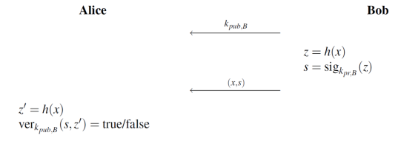
해시 함수의 주요 특성
해시 함수를 이용한 전자서명의 기본 프로토콜
Bob은 메시지 x에 대한 해시값 z를 계산하여 개인키(private-key)를 이용해 서명함.
Alice는 받은 메시지 x에 대한 해시값 z’을 계산한 후, Bob의 공개키(public-key)를 이용하여 서명
S를 검증함.
서명의 생성 및 검증은 메시지가 아니라 해시값을 이용하여 수행됨.

Slide 5
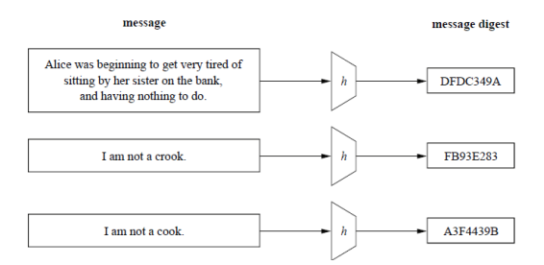
해시 함수의 주요 특성
해시 함수의 바람직한 입출력 동작 원리
1. 해시 함수는 임의의 크기를 갖는 메시지에 대해 적용 가능해야 하며, 이 때 함수 h()는 계산적으로 효율적이어야 함.
2. 해시 함수의 출력값은 고정된 크기이며 입력값의 크기에 독립적이어야 함.
3. 출력값은 입력값의 변화에 매우 민감하여, 입력이 약간 변경 되더라도 매우 달라져야 함.

Slide 6
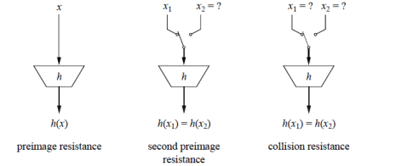
해시 함수의 주요 특성
해시 함수의 3가지 보안 특성
일방향성(One-Wayness)
주어진 임의의 출력값 z에 대해, z = h(x)를 만족하는 입력값 x를 찾는 것이 불가능함.
즉 h()는 일방향 함수임.
2. 약한 충동 저항성
주어진 입력값 x1에 대해 h(x1) = h(x2), x1 != x2를 만족하는 다른 임의의 입력값 x2를
찾는 것이 불가능함
3. 충돌 저항성
h(x1) = h(x2)를 만족하는 임의의 서로 다른 두 입력값 x1, x2를 찾는 것이 불가능함.

Slide 7
해시 함수의 안정성 분석
해시 함수의 경우 대부분의 문제가 충돌 저항성에 기인한다고 알려져 있음.
50%의 확률로 충돌의 경우를 찾는 것이 얼마나 어려울까?
생일 공격(Birthday Attack) 문제 :
어떤 그룹에서 생일이 같은 두 명이 있을 확률이 50% 이상 되려면, 몇 명 정도의 그룹이 필요할까?
직관적으로 365/2 ≈ 183일 것 같지만 실제로 x
60명만 있어도 생일 같은 두 명이 있을 확률이 99.4%에 달함.

Slide 8

해시 함수의 안정성 분석
해시 함수에 대한 충돌 탐색의 경우
적어도 최소 한 번의 충돌이 있을 확률
→
위 식은 해시 출력값의 길이 n에 대해 충돌에 필요한 해시된 메시지 개수 t와 충돌 확률 와의 관계를 보여줌
즉, 충동을 찾기 위해 해시하는데 필요한 메시지의 수는 가능한 출력값 개수의 제곱근에 거의 근사함
따라서 x-bit의 보안 수준을 가지려면 해시 함수의 결과로써 출력값이 2x-bit 이상이어야 한다.
현재 최소 160-bit 이상이어야 한다고 보고 있다.

Slide 9
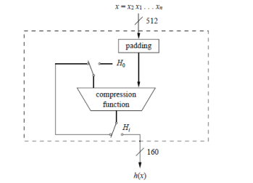
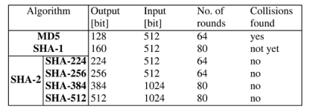

해시 함수 SHA-1의 작동 방법
SHA(Secure Hash Algorithm) 계열
SHA-1: 512-bit 입력값과 160-bit 출력값을 가지며, 분석 공격(Analtical Attack)을 고려하지 않을 시 약 $2^{80}의$ 충돌 저항성을 갖음.
MD4 계열, Merkle-Damgard 구조에 기반을 두고 있으며. 압축 함수(Compression Function)가 블록 암호처럼 작동함.
최대 $2^{64}−1$bit의 길이를 가지는 입력 메시지에 대해 160-bit의 출력을 만들어 냄.
실제 해시 계산 전에, 압축 함수는 입력 메시지를 512-bit 길이의 메시지 단위(Chunk)로 패딩(Padding)하는 전처리를 하며 각 20개의
라운드를 갖는 4개의 단계로 이루어진 총 80라운드로 구성됨.

Slide 10
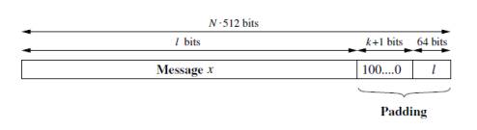
해시 함수 SHA-1의 작동 방법
SHA-1의 전처리
입력 메시지 x는 512-bit의 배수가 되도록 패딩됨.
내부 처리를 위해 패딩된 메시지는 블록 단위로 분할됨.
연산을 위한 초기값 H0는 사전에 정의됨
패딩
메시지 x의 길이가 ℓ-bit라고 가정
전제 메시지의 길이가 512-bit의 배수가 되도록, k + 1bit의 100…0을 패딩하고 64-bit의 길이를
갖는 ℓ의 이진 표현을 추가함. 즉, k = 512 – 64 – 1 - ℓ = 448 – (ℓ + 1) mod 512.

Slide 11

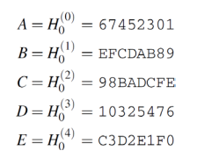
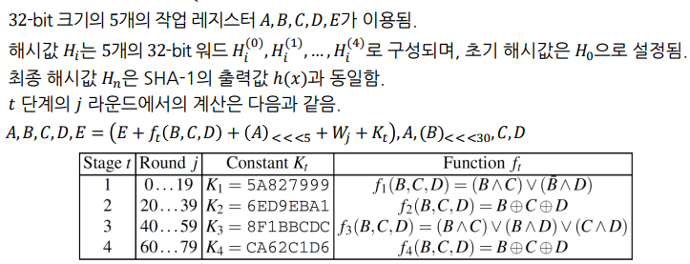
해시 함수 SHA-1의 작동 방법
SHA-1의 해시 계산
각 메시지 블록 xi는 20개의 라운드로 구성된 4단계를 거쳐 처리.
각 80 라운드에 대해 각 32-bit 워드 W0, …, W79를 계산하는 스케줄을 가짐.
다음과 같은 5개의 32-bit 길이를 갖는 고정된 워드가 주어짐.

Slide 12
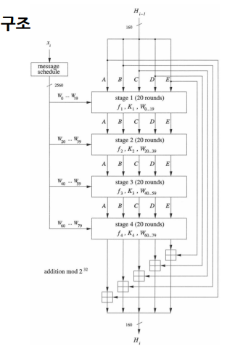
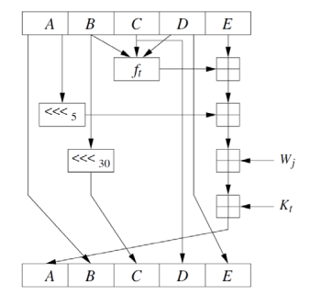

해시 함수 SHA-1의 작동 방법
SHA-1 구조
SHA-1의 t단계의 j 라운드

